Slide 1
병원 관리 시스템
April
NextIt 교육센터
Notes:
http://minheeblog.tistory.com/category/PPT
<숫자>

Slide 2
CONTENTS
01 02 03 04 05
기술스택
ERD
화면설계
제목을 입력
제목을 입력
- 기술스택 소개
- 소제목
- 소제목
- 소제목
- 소제목
- 소제목
- 소제목
- 소제목
- 소제목
- 소제목
MINHEEBLOG
(여기에 로고를 넣어주세요)
Notes:
http://minheeblog.tistory.com/category/PPT
<숫자>

Slide 3





1. 기술 스택
01
“ ”
기술 스택
기술 스택
기술 스택
기술 스택
MINHEEBLOG
Notes:
http://minheeblog.tistory.com/category/PPT
<숫자>

Slide 4
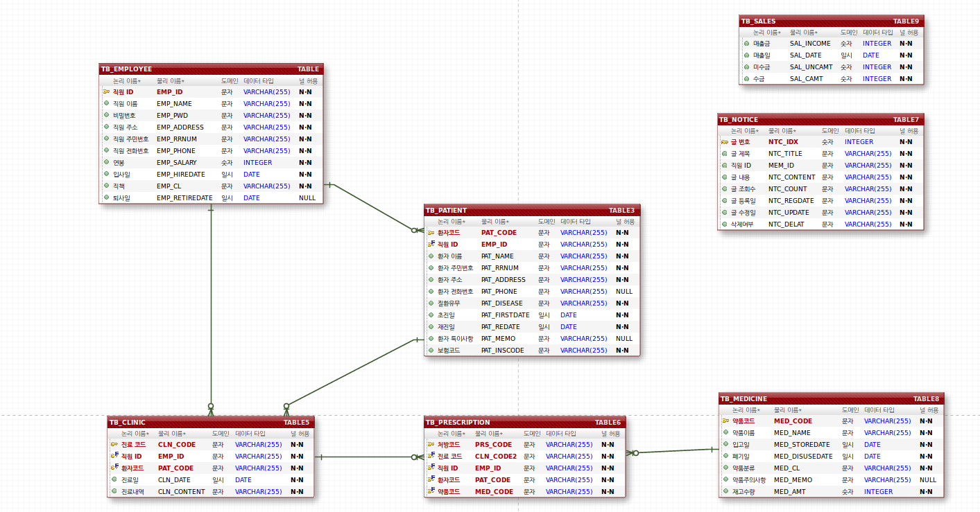
2. ERD
02
“ ”
ERD
MINHEEBLOG
Notes:
http://minheeblog.tistory.com/category/PPT
<숫자>

Slide 5
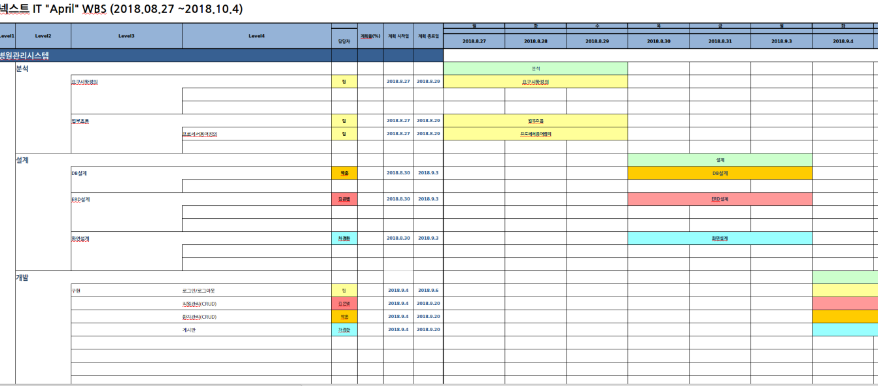
3. WBS
03
“ ”
WBS
MINHEEBLOG
Notes:
http://minheeblog.tistory.com/category/PPT
<숫자>

Slide 6
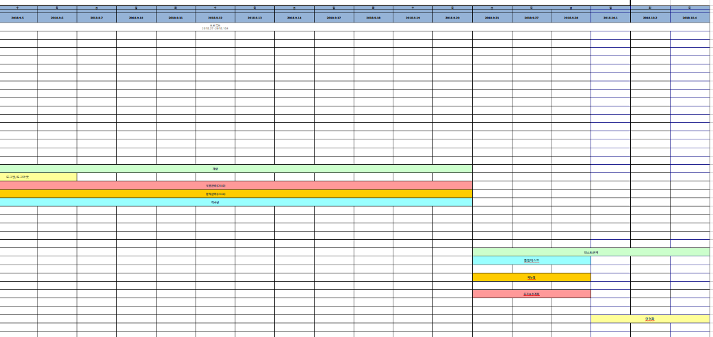
3. WBS
03
“ ”
WBS
MINHEEBLOG
Notes:
http://minheeblog.tistory.com/category/PPT
<숫자>

Slide 7
4.화면 설계
04
“ ”
화면 설계
MINHEEBLOG
Notes:
http://minheeblog.tistory.com/category/PPT
<숫자>

Slide 8
2. ERD
01
1) 소제목을 입력하세요
“민희블로그”는 심플한 피피티를 얻을 수 있는 좋은 블로그 이다.
소제목
내용을 입력하세요
소제목
내용을 입력하세요
http://minheeblog.tistory.com/category/PPT
예)
내용을 입력하세요
내용을 입력하세요
내용을 입력하세요
심플한피피티의 목표
그냥 최대한 단순하게 표현을 하도록 한다.
색은 4가지 이상을 사용하지 않는 것이 바람직하다고 생각한다.
MINHEEBLOG
Notes:
http://minheeblog.tistory.com/category/PPT
<숫자>

Slide 9
1. 기술 스택
01
“ ”
기술 스택
기술 스택
기술 스택
기술 스택
MINHEEBLOG
Notes:
http://minheeblog.tistory.com/category/PPT
<숫자>

Slide 10

제목을 입력하세요
과목이름이나 영문타이틀
01
민희블로그
심플한피피티는 무엇인가
1) 소제목을 입력하세요
내용을 입력하세요
-내용을 입력하세요
-내용을 입력하세요
MINHEEBLOG
Notes:
http://minheeblog.tistory.com/category/PPT
<숫자>

Slide 11
제목을 입력하세요
과목이름이나 영문타이틀
01
민희블로그
심플한피피티는 무엇인가
1) 소제목을 입력하세요
2) 소제목을 입력하세요
→ 내용을 입력하세요
소제목을 입력하세요
내용을 입력하세요
내용을 입력하세요
내용을 입력하세요
내용을 입력하세요
소제목을 입력하세요
내용을 입력하세요
내용을 입력하세요
MINHEEBLOG
Notes:
http://minheeblog.tistory.com/category/PPT
<숫자>

Slide 12
제목을 입력하세요
과목이름이나 영문타이틀
01
내용을 입력하세요
내용을 입력하세요
[ 심플한 피피티 만들기는 무엇인가 ]
Subject
내용을 입력하세요
http://minheeblog.tistory.com/category/PPT
Subject
내용을 입력하세요
Subject
Subject
Subject
MINHEEBLOG
Notes:
http://minheeblog.tistory.com/category/PPT
<숫자>

Slide 13
제목을 입력하세요
과목이름이나 영문타이틀
01
민희블로그
심플한피피티는 무엇인가
표 제목
범주 | 예
내용을 입력하세요 | 내용을 입력하세요 http://minheeblog.tistory.com/category/PPT
내용을 입력하세요 | 내용을 입력하세요 http://minheeblog.tistory.com/category/PPT
내용을 입력하세요 | 내용을 입력하세요 http://minheeblog.tistory.com/category/PPT
내용을 입력하세요 | 내용을 입력하세요 http://minheeblog.tistory.com/category/PPT
MINHEEBLOG
Notes:
http://minheeblog.tistory.com/category/PPT
<숫자>

Slide 14
제목을 입력하세요
과목이름이나 영문타이틀
01
표제목
제목 | 제목 | 제목 | 제목 | 제목 | 제목
내용을 입력하세요 | 내용을 입력하세요 | 내용을 입력하세요 | 내용을 입력하세요 | 내용을 입력하세요 | 내용을 입력하세요
소제목을 입력
내용을 입력하세요
http://minheeblog.tistory.com/category/PPT
MINHEEBLOG
Notes:
http://minheeblog.tistory.com/category/PPT
<숫자>

Slide 15

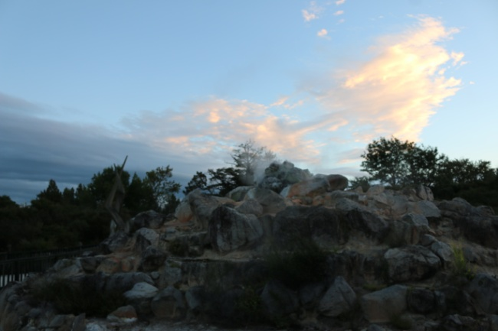

제목을 입력하세요
과목이름이나 영문타이틀
02
민희블로그
심플한피피티는 무엇인가
1) 소재목
“피피티”을 만들기는 너무나 귀찮은 일이다.
① 내용: 을 입력하세요
② 내용: 을 입력하세요
③ 내용: 을 입력하세요
④ 내용: 을 입력하세요
우클릭 그림바꾸기로
그림바꿔주세요
우클릭 그림바꾸기로
그림바꿔주세요
우클릭 그림바꾸기로
그림바꿔주세요
MINHEEBLOG
Notes:
http://minheeblog.tistory.com/category/PPT
<숫자>

Slide 16
과목이름이나 영문타이틀
THANK
YOU
발표자 박 민 희
Notes:
http://minheeblog.tistory.com/category/PPT
<숫자>

Slide 17
1. 기술 스택
01
“ ”
기술 스택
기술 스택
기술 스택
기술 스택
MINHEEBLOG
Notes:
http://minheeblog.tistory.com/category/PPT
<숫자>

Slide 18
1. 기술 스택
01
“ ”
기술 스택
기술 스택
기술 스택
기술 스택
MINHEEBLOG
Notes:
http://minheeblog.tistory.com/category/PPT
<숫자>

